Slide 1
数据仓库与数据挖掘
Data Warehouse & Data Mining
第三章 关联规则挖掘
海南大学 信息学院
主讲人：杨厚群

Slide 2
内容提纲
关联规则挖掘简介
关联规则基本模型
关联规则挖掘的经典算法
  Apriori
  FP-Growth
参考文献

Slide 3
Ⅰ. 关联规则简介
关联规则反映一个事物与其它事物之间的相互依存性和关联性。如果两个或者多个事物之间存在一定的关联关系，那么，其中一个事物发生就能够预测与它相关联的其它事物的发生。
关联规则挖掘的经典范例：购物篮（Market Basket）分析。通过发现顾客放入购物篮中商品之间的同现关系来分析顾客的购买习惯，从而实现商品的交叉销售和推荐。

Slide 4

事务与规则
给定一组事务集合, 找出能基于已发生的项预测某个项将发生的规则
事务集合：所有事务集合T={t₁,t₂,…, t_{N}}
项集：所有项的集合I={i₁, i₂,…, i_{d}}
事务: 若干项组成的集合t_{j}={i_{j1}, i_{j2}, …, i_{jk}}
购物篮事物集合：
关联规则示例：
{Diaper} → {Beer},
{Milk, Bread} → {Eggs,Coke},
{Beer, Bread} → {Milk},
Implication means co-occurrence, not causality!蕴含意味着同现而非因果关系！

Slide 5

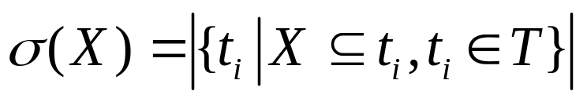
Frequent Itemset 频繁项集
Itemset 项
  A collection of one or more items
    Example: {Milk, Bread, Diaper}
  k-itemset k-项
    An itemset that contains k items
Support count (σ) 支持度计数
  Frequency of occurrence of an itemset
  E.g. σ({Milk, Bread,Diaper}) = 2
Frequent Itemset 频繁项集
  An itemset whose support is greater than or equal to a minsup threshold 最小支持度计数

Slide 6
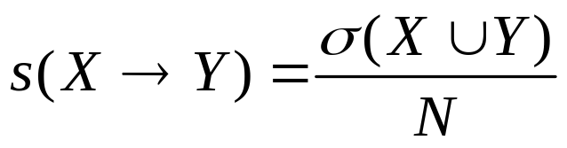
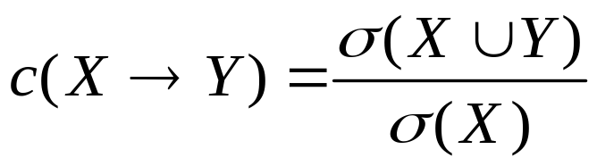
Association Rule 关联规则
Association Rule
  An implication expression of the form X → Y, where X and Y are itemsets
  Example:
  {Milk, Diaper} → {Beer}
Rule Evaluation Metrics
  Support (s) 支持度
    Fraction of transactions that contain both X and Y
  Confidence (c) 置信度
    Measures how often items in Y
    appear in transactions that
    contain X

Slide 7



定义: 关联规则
关联规则
  形如 X → Y 的蕴含表达式, 其中 X 和 Y 是不相交的项集
  Example:
  {Milk, Diaper} → {Beer}
规则的度量
  Support (s)
    事务同时包含 X 和 Y 的比例
  Confidence (c)
    度量 Y 在包含 X 的事务中出现的频繁程度
Example:

Slide 8
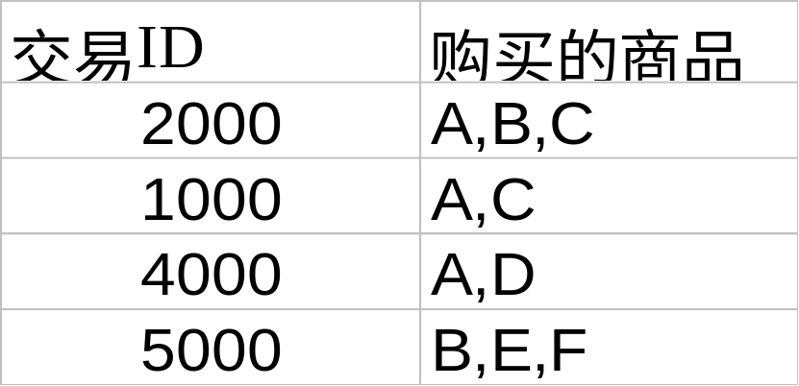
规则度量：支持度与置信度信度
二者都买的客户
规则 X ⇒ Y 的支持度和可信度
  支持度 s：一次交易中同时包含{X 、 Y }的可能性
  置信度 c ：包含项X 的交易中同时也包含Y的条件概率
买尿布的客户
买啤酒的客户
设最小支持度为0.5, 最小置信度为 0.5, 则可得到关联规则
  A ⇒ C (0.5, 0.67)
  C ⇒ A (0.5, 1)

Slide 9
什么是关联规则挖掘
关联规则挖掘
  首先被IBM公司Almaden研究中心的R. Agrawal, Imielinski and Swami在1993年的SIGMOD会议上提出
  在事务、关系数据中发现频繁项集和关联规则
  频繁项集: 事务数据中支持度大于最小支持度阈值minsup的所有项集
  关联规则：事务数据中支持度大于最小支持度阈值minsup且置信度大于最小置信度阈值minconf的所有规则

Slide 10
什么是关联规则挖掘
关联规则挖掘的意义: 发现数据中的规律
  超市数据中的什么产品会一起购买？— 啤酒和尿布
  在得知某用户买了一台PC之后，预测他同时还会购买什么商品?

Slide 11
关联规则挖掘
给定事务集 T, 关联规则挖掘的目标就是找出所有规则满足
  支持度 ≥ minsup threshold
  置信度 ≥ minconf threshold
Brute-force approach 蛮力方法:
  列出所有可能的关联规则
  计算每条规则的支持度和置信度
  对不满足 minsup 和 minconf 阈值的规则剪枝
  ⇒ 计算开销极大，无法应用于大规模数据集!

Slide 12
关联规则挖掘
Example of Rules:
{Milk,Diaper} → {Beer} (s=0.4, c=0.67)
{Milk,Beer} → {Diaper} (s=0.4, c=1.0)
{Diaper,Beer} → {Milk} (s=0.4, c=0.67)
{Beer} → {Milk,Diaper} (s=0.4, c=0.67)
{Diaper} → {Milk,Beer} (s=0.4, c=0.5)
{Milk} → {Diaper,Beer} (s=0.4, c=0.5)
Observations 观察到的现象:
All the above rules are binary partitions of the same itemset:
{Milk, Diaper, Beer}
Rules originating from the same itemset have identical support but
can have different confidence
Thus, we may decouple the support and confidence requirements

Slide 13
关联规则挖掘
Two-step approach:
  Frequent Itemset Generation 产生频繁项集
    Generate all itemsets whose support ≥ minsup
  Rule Generation 产生规则
    Generate high confidence rules from each frequent itemset, where each rule is a binary partitioning of a frequent itemset
Frequent itemset generation is still computationally expensive 产生频繁项集的计算代价依然很高

Slide 14

产生频繁项集
Given d items, there are 2^{d} possible candidate itemsets

Slide 15

产生频繁项集
Brute-force approach 蛮力法:
  Each itemset in the lattice is a candidate frequent itemset
  Count the support of each candidate by scanning the database
  Match each transaction against every candidate
  Complexity ~ O(NMw) => Expensive since M = 2d !!!

Slide 16
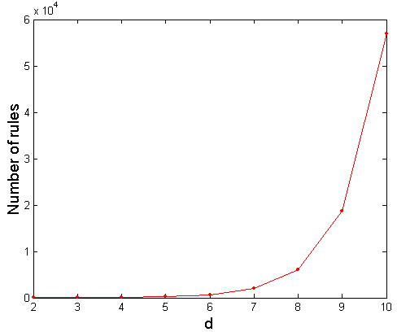
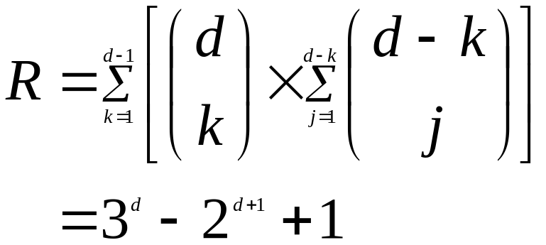
计算复杂度
Given d unique items:
  Total number of itemsets = 2^{d}
  Total number of possible association rules:
If d=6, R = 602 rules

Slide 17
频繁项集产生算法1：Apriori
Apriori算法命名源于算法使用了频繁项集性质的先验（Prior）知识。
Apriori算法将发现关联规则的过程分为两个步骤：
  检索出事务数据库中的所有频繁项集，即支持度不低于用户设定最小支持度计数阈值的项集；
  利用频繁项集构造出满足用户最小信任度的规则。
挖掘并产生所有频繁项集是该算法的核心，占整个计算量的大部分。

Slide 18
频繁项集的性质：
性质1：频繁项集的子集必为频繁项集。
性质2：非频繁项集的超集一定是非频繁的。
Apriori算法运用性质1，通过已知的频繁项集构成长度更大的项集，并将其称为潜在频繁项集。潜在频繁k项集的集合C_{k} 是指由有可能成为频繁k项集的项集组成的集合。以后只需计算潜在频繁项集的支持度，而不必计算所有不同项集的支持度，因此在一定程度上减少了计算量。

Slide 19


频繁项集的性质：
Found to be Infrequent
Pruned supersets

Slide 20
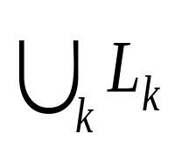
Apriori算法
(1) L₁={频繁1项集};
(2) for(k=2;L_{k-1}≠∅;k++) do begin
(3) C_{k}=apriori_gen(L_{k-1}); //新的潜在频繁项集
(4) for all transactions t∈D do begin
(5) C_{t}=subset(C_{k},t); //t中包含的潜在频繁项集
(6) for all candidates c∈C_{t} do
(7) c.count++;
(8) end;
(9) L_{k}={c∈C_{k}|c.count≥minsup}
(10) end;
(11) Answer=

Slide 21
实例
Itemset | sup
{A} | 2
{B} | 3
{C} | 3
{D} | 1
{E} | 3
Database TDB
Itemset | sup
{A} | 2
{B} | 3
{C} | 3
{E} | 3
L₁
Tid | Items
10 | A, C, D
20 | B, C, E
30 | A, B, C, E
40 | B, E
C₁
1st scan
C₂
Itemset | sup
{A, B} | 1
{A, C} | 2
{A, E} | 1
{B, C} | 2
{B, E} | 3
{C, E} | 2
C₂
L₂
Itemset
{A, B}
{A, C}
{A, E}
{B, C}
{B, E}
{C, E}
Itemset | sup
{A, C} | 2
{B, C} | 2
{B, E} | 3
{C, E} | 2
2nd scan
C₃
Itemset
{B, C, E}
3rd scan
L₃
Itemset | sup
{B, C, E} | 2

Slide 22

Visualization of Association Rules: Pane Graph

Slide 23

Visualization of Association Rules: Rule Graph

Slide 24
提高Apriori算法性能的方法
Hash-based itemset counting（散列项集计数）
Transaction reduction（事务压缩）
Partitioning（划分）
Sampling（采样）

Slide 25
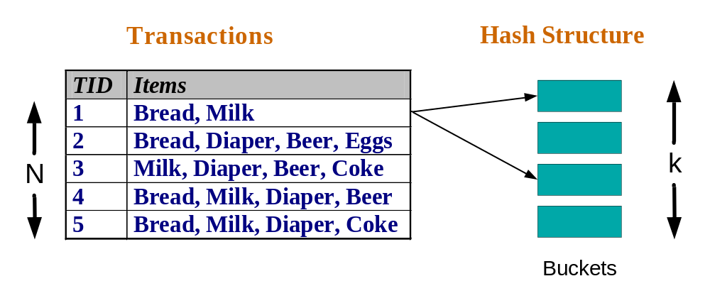
减少比较的次数
候选计算:
  扫描事务数据库确定每个候选项集的支持度
  为了减少比较次数, 将候选存储在 hash 结构中
    不进行每个事务与候选项的比较, 而是将事务与hashed 桶内的候选进行匹配

Slide 26
生成 Hash 树
设有15个长度为3 的候选项集:
{1 4 5}, {1 2 4}, {4 5 7}, {1 2 5}, {4 5 8}, {1 5 9}, {1 3 6}, {2 3 4}, {5 6 7}, {3 4 5}, {3 5 6}, {3 5 7}, {6 8 9}, {3 6 7}, {3 6 8}
必要的步骤:
构造Hash 函数
Max leaf size: max number of itemsets stored in a leaf node (if number of candidate itemsets exceeds max leaf size, split the node)
Hash function
2 3 4
5 6 7
3,6,9
1,4,7
1 4 5
3 4 5
3 5 6
3 5 7
6 8 9
3 6 7
3 6 8
1 3 6
2,5,8
1 2 4
4 5 7
1 2 5
4 5 8
1 5 9

Slide 27
关联规则发现: Hash tree
Hash 函数
候选 Hash Tree
1,4,7
3,6,9
2,5,8
2 3 4
5 6 7
1 4 5
1 3 6
3 4 5
3 5 6
3 6 7
Hash on 1, 4 or 7
3 5 7
3 6 8
1 2 4
1 5 9
6 8 9
1 2 5
4 5 7
4 5 8

Slide 28
关联规则发现: Hash tree
Hash 函数
候选 Hash Tree
1,4,7
3,6,9
2,5,8
2 3 4
5 6 7
1 4 5
1 3 6
3 4 5
3 5 6
3 6 7
Hash on 2, 5 or 8
3 5 7
3 6 8
1 2 4
1 5 9
6 8 9
1 2 5
4 5 7
4 5 8

Slide 29
关联规则发现: Hash tree
Hash 函数
候选 Hash Tree
1,4,7
3,6,9
2,5,8
2 3 4
5 6 7
1 4 5
1 3 6
3 4 5
3 5 6
3 6 7
Hash on 3, 6 or 9
3 5 7
3 6 8
1 2 4
1 5 9
6 8 9
1 2 5
4 5 7
4 5 8

Slide 30
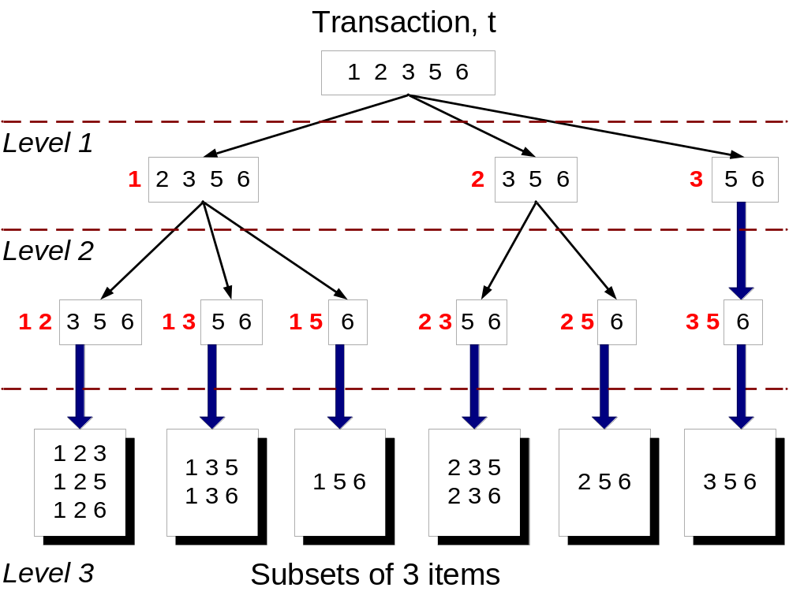
子集操作
给定事务 t, 长度为3 的可能子集是哪些?

Slide 31
使用 Hash Tree 操作子集
1 2 3 5 6
transaction
Hash Function
1 +
2 3 5 6
2 +
3 5 6
1,4,7
3,6,9
3 +
5 6
2,5,8
2 3 4
5 6 7
1 4 5
1 3 6
3 4 5
3 5 6
3 6 7
3 5 7
3 6 8
1 2 4
1 2 5
1 5 9
6 8 9
4 5 7
4 5 8

Slide 32
使用 Hash Tree 操作子集
1 2 3 5 6
transaction
Hash Function
1 +
2 3 5 6
2 +
3 5 6
1,4,7
3,6,9
1 2 +
3 5 6
3 +
5 6
2,5,8
1 3 +
5 6
2 3 4
1 5 +
6
5 6 7
1 4 5
1 3 6
3 4 5
3 5 6
3 6 7
3 5 7
3 6 8
1 2 4
1 2 5
1 5 9
6 8 9
4 5 7
4 5 8

Slide 33
使用 Hash Tree 操作子集
1 2 3 5 6
事务
Hash 函数
1 +
2 3 5 6
2 +
3 5 6
1,4,7
3,6,9
1 2 +
3 5 6
3 +
5 6
2,5,8
1 3 +
5 6
2 3 4
1 5 +
6
5 6 7
1 4 5
1 3 6
3 4 5
3 5 6
3 6 7
3 5 7
3 6 8
1 2 4
1 2 5
1 5 9
6 8 9
4 5 7
4 5 8
匹配事务为9, 而不是15个

Slide 34
频繁项集产生算法2：FP-growth
用Frequent-Pattern tree (FP-tree) 结构压缩数据库,
  高度浓缩，同时对频繁集的挖掘是完备的
  避免代价较高的数据库扫描
开发一种高效的基于FP-tree的频繁集挖掘算法
  采用分而治之的方法学：分解数据挖掘任务为小任务
  避免生成关联规则: 只使用部分数据库!

Slide 35
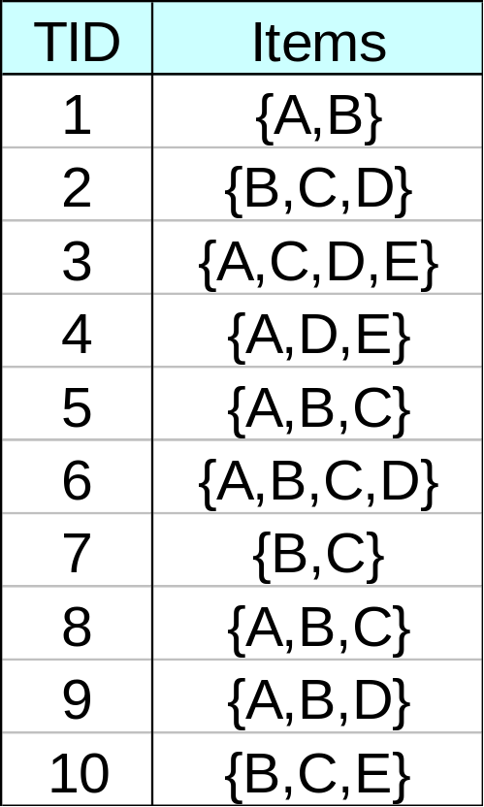
构建FP-tree
null
After reading TID=1:
A:1
B:1
After reading TID=2:
null
A:1
B:1
B:1
C:1
D:1

Slide 36
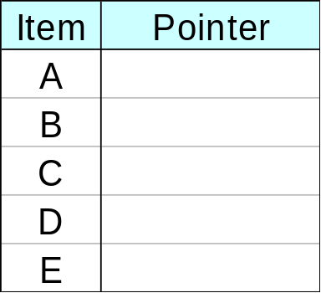
构建FP-Tree
Transaction Database
null
A:7
B:3
B:5
C:3
C:1
D:1
Header table
D:1
C:3
E:1
D:1
E:1
D:1
E:1
D:1
Pointers are used to assist frequent itemset generation

Slide 37
建立简化的FP-tree树：示例
TID Items bought (ordered) frequent items
100 {f, a, c, d, g, i, m, p} {f, c, a, m, p}
200 {a, b, c, f, l, m, o} {f, c, a, b, m}
300 {b, f, h, j, o} {f, b}
400 {b, c, k, s, p} {c, b, p}
500 {a, f, c, e, l, p, m, n} {f, c, a, m, p}
最小支持度 = 0.5
{}
步骤:
扫描数据库一次，得到频繁1-项集
把项按支持度递减排序
再一次扫描数据库，建立FP-tree
头表
Item frequency head
f 4
c 4
a 3
b 3
m 3
p 3
f:4
c:1
c:3
b:1
b:1
a:3
p:1
m:2
b:1
p:2
m:1

Slide 38
用FP-tree挖掘频繁集
基本思想 (分治)
  用FP-tree递归增长频繁集
方法
  对每个项，生成它的 条件模式库, 然后是它的 条件 FP-tree
  对每个新生成的条件FP-tree，重复这个步骤
  直到结果FP-tree为空, 或只含唯一的一个路径 (此路径的每个子路径对应的项集都是频繁集)

Slide 39
步骤1: 从 FP-tree 到条件模式库
从FP-tree的头表开始
按照每个频繁项的连接遍历 FP-tree
列出能够到达此项的所有前缀路径，得到条件模式库
头表
Item frequency head
f 4
c 4
a 3
b 3
m 3
p 3
{}
条件模式库
item cond. pattern base
c f:3
a fc:3
b fca:1, f:1, c:1
m fca:2, fcab:1
p fcam:2, cb:1
f:4
c:1
c:3
b:1
b:1
a:3
p:1
m:2
b:1
p:2
m:1

Slide 40
步骤2: 建立条件 FP-tree
对每个模式库
  计算库中每个项的支持度
  用模式库中的频繁项建立FP-tree
{}
m-条件模式库:
  fca:2, fcab:1
头表
Item frequency head
f 4
c 4
a 3
b 3
m 3
p 3
f:4
c:1
All frequent patterns concerning m
m,
fm, cm, am,
fcm, fam, cam,
fcam
{}
c:3
b:1
b:1
a:3
p:1

f:3

m:2
b:1
c:3
p:2
m:1
a:3
m-conditional FP-tree

Slide 41
FP-tree 结构的优点
完备:
  不会打破交易中的任何模式
  包含了频繁模式挖掘所需的全部信息
紧密
  去除不相关信息—不包含非频繁项
  支持度降序排列: 支持度高的项在FP-tree中共享的机会也高
  决不会比原数据库大（如果不计算树节点的额外开销)

Slide 42
The Frequent Pattern Growth Mining Method
Idea: Frequent pattern growth 频繁模式增长
  Recursively grow frequent patterns by pattern and database partition
Method
  For each frequent item, construct its conditional pattern-base, and then its conditional FP-tree
  Repeat the process on each newly created conditional FP-tree
  Until the resulting FP-tree is empty, or it contains only one path—single path will generate all the combinations of its sub-paths, each of which is a frequent pattern

Slide 43

FP-Growth vs. Apriori: Scalability With the Support Threshold
Data set T25I20D10K

Slide 44
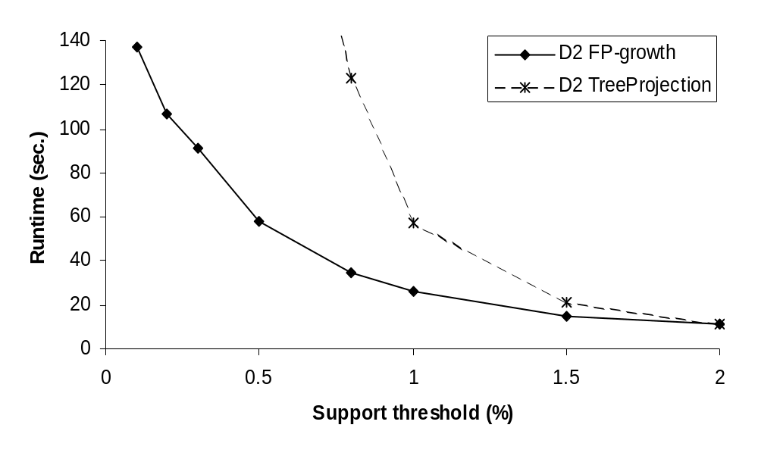
FP-Growth vs. Tree-Projection: Scalability with the Support Threshold
Data set T25I20D100K
Data Mining: Concepts and Techniques

Slide 45
产生关联规则
任务描述：给定频繁项集Y, 查找Y的所有非空真子集X ⊂ Y，使得 X → Y – X 的置信度超过最小置信度阈值minconf
  例子：If {A,B,C} is a frequent itemset, 候选规则如下：
    AB →C, AC →B, BC →A
    A →BC, B →AC, C →AB
如果 |Y| = k, 那么会有 2^{k} – 2 个候选关联规则 (不包括 Y→ ∅ and ∅ → Y)

Slide 46
产生关联规则
How to efficiently generate rules from frequent itemsets?
  通常，置信度不满足反单调性（anti-monotone property ），例如：
  c(ABC →D) 可能大于也可能小于 c(AB →D)
  但是，针对同一个频繁项集的关联规则，如果规则的后件满足子集关系，那么这些规则的置信度间满足反单调性
  e.g., Y= {A,B,C,D}:
  c(ABC → D) ≥ c(AB → CD) ≥ c(A → BCD)

Slide 47

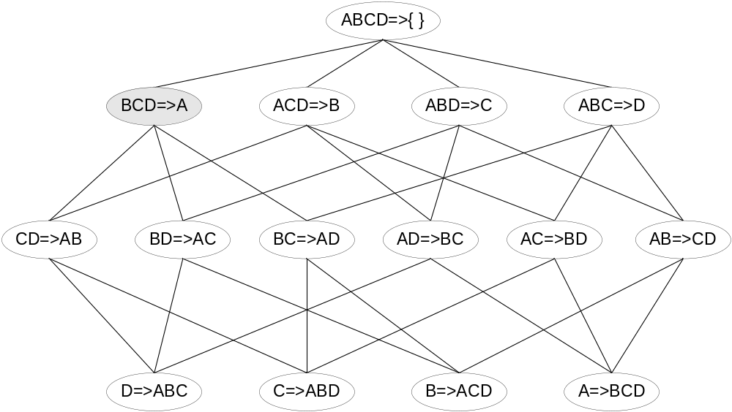
Rule Generation for Apriori Algorithm
Lattice of rules
Low Confidence Rule
Pruned Rules

Slide 48
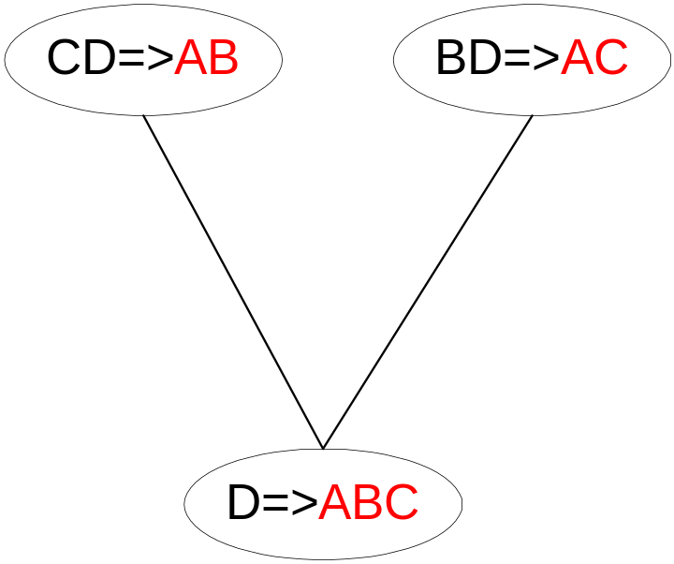
针对Apriori 算法的规则产生方法
Candidate rule is generated by merging two rules that share the same prefix
in the rule consequent
join(CD=>AB,BD=>AC)
would produce the candidate
rule D => ABC
Prune rule D=>ABC if its
subset AD=>BC does not have
high confidence

Slide 49
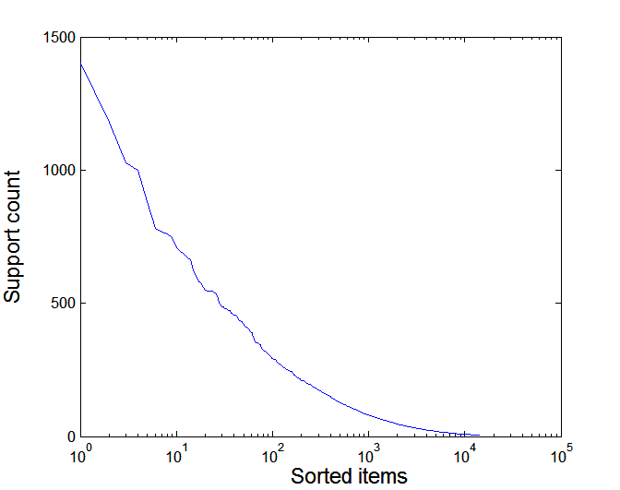
支持度分布的影响
许多真实数据集具有倾斜支持度分布
一个零售数据集的支持度分布

Slide 50
支持度分布的影响
如何设定近似 minsup 阈值?
  如果 minsup 设置过高, 我们将丢失包含有趣少数项的项集 (如, 昂贵的产品)
  如果 minsup 设置过低, 将导致计算成本提高和产生大量项集
使用单个最小支持度阈值可能不会有效

Slide 51
多个最小支持度
如何应用多个最小支持度
  MS(i): 项 i 的最小支持度
    如: MS(Milk)=5%, MS(Coke) = 3%,
    MS(Broccoli)=0.1%, MS(Salmon)=0.5%
    MS({Milk, Broccoli}) = min (MS(Milk), MS(Broccoli))
    = 0.1%
  挑战: 支持度不再是反单调的
    假设: Support(Milk, Coke) = 1.5%
    Support(Milk, Coke, Broccoli) = 0.5%
    {Milk,Coke} 是非频繁的, 而 {Milk,Coke,Broccoli} 是频繁的

Slide 52
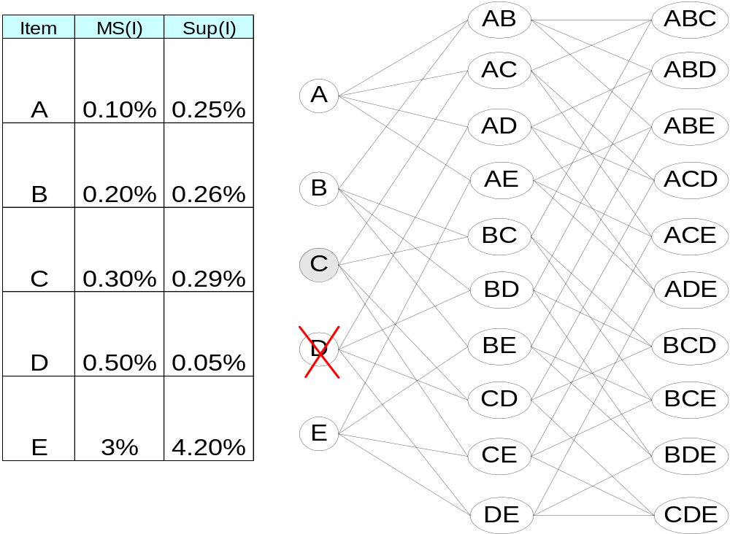
多个最小支持度

Slide 53
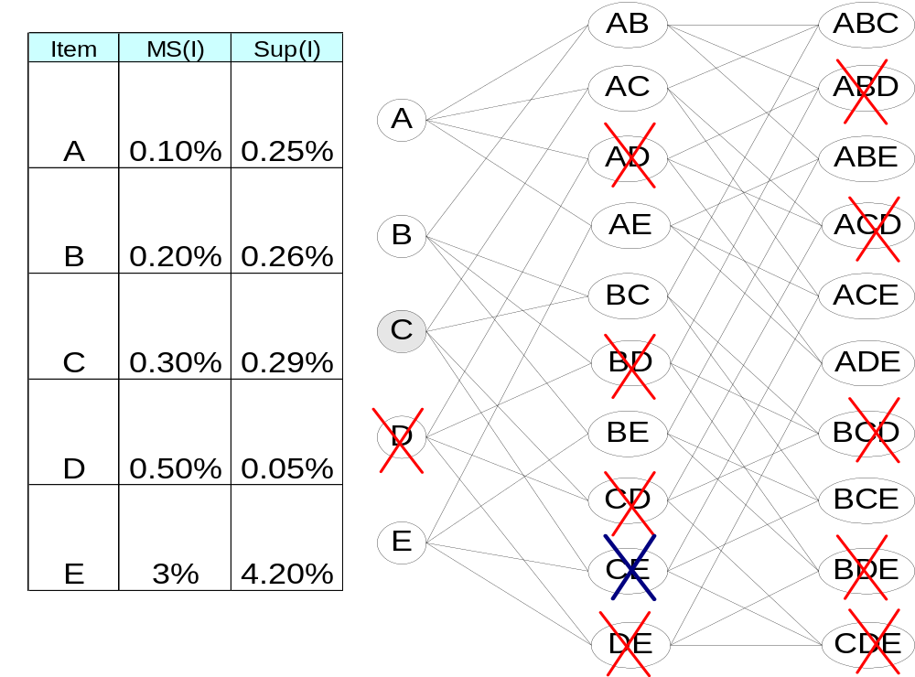
多个最小支持度

Slide 54
多个最小支持度(Liu 1999)
根据最小支持度排列项 (升序)
  例如: MS(Milk)=5%, MS(Coke) = 3%,
  MS(Broccoli)=0.1%, MS(Salmon)=0.5%
  排序: Broccoli, Salmon, Coke, Milk
有必要修正Apriori 算法, 使得:
  L₁ : 频繁项集
  F₁ : 支持度≥ MS(1) 的项集, MS(1) 是 min_{i}( MS(i) )
  C₂ : 从F₁生成, 替代L₁的大小为2的候选项集

Slide 55
多个最小支持度(Liu 1999)
Apriori 的修正:
  传统 Apriori,
    候选 (k+1)-项集 是通过合并两个k-项集得到的
    如果候选集中存在任何非频繁的k-项集, 将被剪枝
  剪枝步必须修正为:
    仅当子集包含第一项时剪枝
    如: Candidate={Broccoli, Coke, Milk} (按最小支持度排列)
    {Broccoli, Coke} 和 {Broccoli, Milk} 是频繁的, 但
    {Coke, Milk} 是非频繁的
      候选不会被剪枝, 因为 {Coke,Milk} 并不包含第一项, 即：Broccoli.

Slide 56
模式评价
关联规则算法倾向于产生过多的规则
  许多规则是无趣的或是冗余的
  如果 {A,B,C} → {D} 和 {A,B} → {D} 有相同的支持度和置信度的话, 就产生了冗余
兴趣度的度量可以用于剪枝和分级派生的模式
在原始的关联规则陈述中, 支持度和置信度仅仅起度量的作用

Slide 57
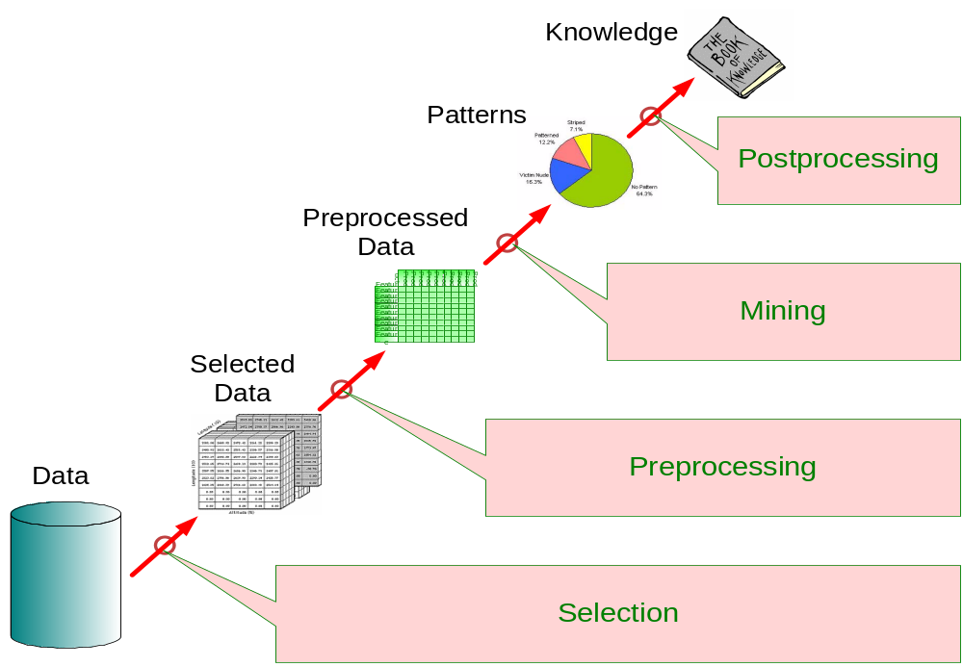
兴趣度度量的应用
兴趣度
度量

Slide 58
兴趣度度量的计算
给出规则 X → Y, 计算规则的兴趣度需要的信息可以从一个相依表获得
X → Y的相依表
 | Y | Y
X | f₁₁ | f₁₀ | f₁₊
X | f₀₁ | f₀₀ | f_{o+}
 | f₊₁ | f₊₀ | |T|
f₁₁: support of X and Y
f₁₀: support of X and Y
f₀₁: support of X and Y
f₀₀: support of X and Y
用于定义不同的度量
支持度, 置信度, 提升度, Gini系数, J-measure, 等等.

Slide 59
置信度的缺陷
 | Coffee | Coffee
Tea | 15 | 5 | 20
Tea | 75 | 5 | 80
 | 90 | 10 | 100
关联规则: Tea → Coffee
置信度= P(Coffee|Tea) = 0.75
但 P(Coffee) = 0.9
虽然置信度高, 但规则存在误导
P(Coffee|Tea) = 0.9375

Slide 60
参考文献
Agrawal R, Imielinski T, and Swami A. Mining association rules between sets of items in large databases. SIGMOD, 207-216, 1993.
Agrawal R, and Srikant R. Fast algorithms for mining association rules in large databases. VLDB, 478-499, 1994.
Han J W, Pei J, Yin Y W. Mining frequent patterns without candidate generation. SIGMOD, 1-12, 2000.
Han J W, Pei J, Yin Y W, and Mao R Y. Mining frequent patterns without candidate generation: a frequent-pattern tree approach. Data Mining and Knowledge Discovery. 8, 53-87, 2004

Slide 61
课程安排
通过垂直数据格式挖掘关联规则
  ECLAT
挖掘最大、闭合关联规则模
  MaxMiner
  CLOSET
  CLOSET+
  CHARM

Slide 62
第一部分
通过垂直数据格式挖掘关联规则
ECLAT

Slide 63
基本概念
水平数据格式：{TID:itemset}
TID | 商品ID
T100 | I1 I2
T200 | I2 I4
T300 | I2 I3
T400 | I1 I2 I3
垂直数据格式：{item:TID_set}
项 | TID集
I1 | {T100，T400}
I2 | {T100，T200，T300，T400}
I3 | {T300，T400}
I4 | {T200}

Slide 64
ECLAT:使用垂直数据格式进行挖掘
ECLAT：生成-检测模型
剪枝策略：子集不频繁剪枝
算法步骤：
1、扫描事务数据库TDB，将水平数据格式转化成垂直数据格式。
2、通过对集合操作，得到满足最小支持度域值min_sup的频繁1项集。
3、通过频繁k项集产生候选k+1项集，通过集合求交来产生频繁K+1项集。
4、直到不再生成候选项集或不再产生频繁项集，程序结束。

Slide 65

算法实例
例：
TID | List of item IDs
T100 | I1,I2,I5
T200 | I2,I4
T300 | I2,I3
T400 | I1,I2,I4
T500 | I1,I3
T600 | I2,I3
T700 | I1,I3
T800 | I1,I2,I3,I5
T900 | I1,I2,I3

Slide 66
ECLAT
构造垂直数据格式：
itemset | TID_set
I1 | {T100,T400,T500,T700,T800,T900}
I2 | {T100,T200,T300,T400,T600,T800,T900}
I3 | {T300,T500,T600,T700,T800,T900}
I4 | {T200,T400}
I5 | {T100,T800}

Slide 67
ECLAT
构造频繁1项集（min_sup=2）:
itemset | TID_set
I1 | {T100,T400,T500,T700,T800,T900}
I2 | {T100,T200,T300,T400,T600,T800,T900}
I3 | {T300,T500,T600,T700,T800,T900}
I4 | {T200,T400}
I5 | {T100,T800}

Slide 68
ECLAT
构造频繁2项集(min_sup=2):
itemset | TID_set
{I1,I2} | {T100,T400,T800,T900}
{I1,I3} | {T500,T700,T800,T900}
{I1,I4} | {T400}
{I1,I5} | {T100,T800}
{I2,I3} | {T300,T600,T800,T900}
{I2,I4} | {T200,T400}
{I2,I5} | {T100,T800}
{I3,I5} | {T800}

Slide 69

ECLAT

Slide 70
直到没有频繁项集或候选项集产生，算法结束

Slide 71
课程安排
第二部分
挖掘最大、闭合关联规则模式
MaxMiner、CLOSET、CLOSET+、CHARM

Slide 72
DB = {<a₁, …, a₁₀₀>, < a₁, …, a₅₀>}
min_sup=2;
问题：频繁项集有哪些呢
？
2⁵⁰-1 ！！！

Slide 73
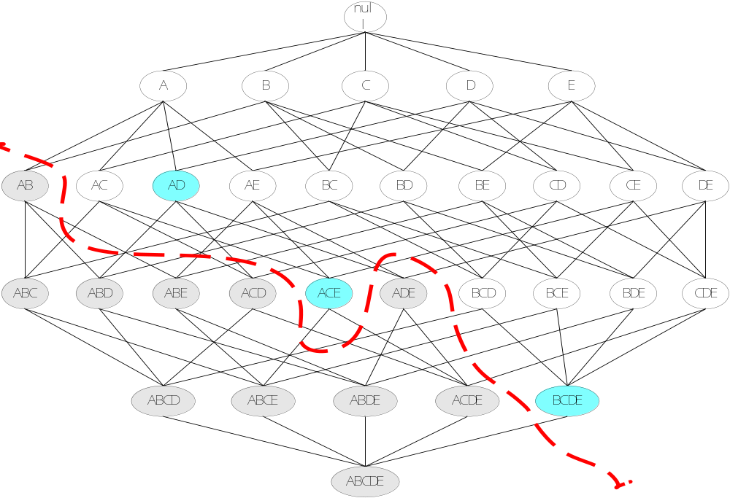
基本概念
最大频繁项集
最大频繁项集是这样的频繁项集，它的直接超集都是不频繁的。
最大频繁
项集

Slide 74
基本概念
闭项集
项集X是闭的，如果它的直接超集都不具有和它相同的支持度计数。
频繁闭项集
如果项集X是闭的，并且它的支持度计数大于或等于最小支持度阈值min_sup，则项集X是频繁闭项集。

Slide 75
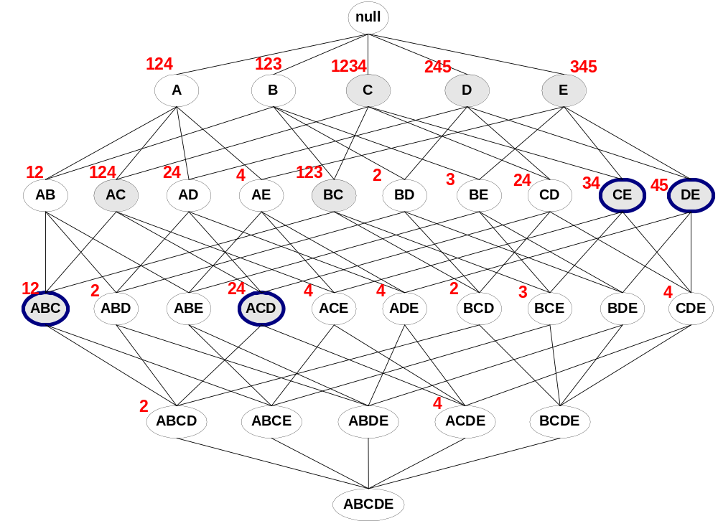
最大项集VS频繁闭项集
TID | 项
1 | abc
2 | abcd
3 | bce
4 | acde
5 | de
频繁闭项集
minsup=2
TDB
频繁闭项集且最大频繁项集

Slide 76
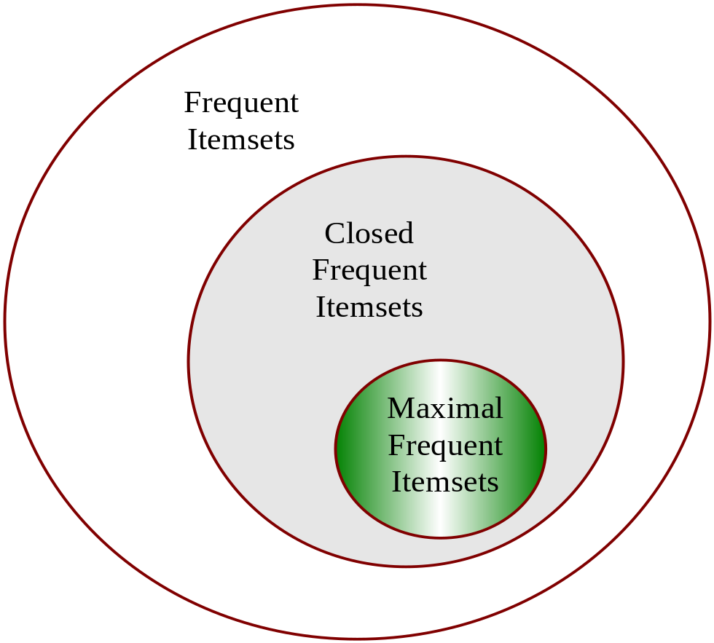
频繁项集、最大频繁项集和频繁闭项集之间的关系

Slide 77
MaxMiner：挖掘最大模式
完全集合枚举树
设TDB中包含有项ABCD
Φ (ABCD)
A (BCD)
B (CD)
C (D)
D ()
AB (CD)
AC (D)
AD ()
BC (D)
BD ()
CD ()
ABC (D)
ABD ()
ACD ()
BCD ()
ABCD ()

Slide 78
MaxMiner
剪枝原理
子集不频繁剪枝：任何非频繁项集的超集都是非频繁项集；
超集频繁剪枝：任何频繁项集的子集都是频繁项集；
搜索策略
广度优先搜索完全集合枚举树

Slide 79
MaxMiner算法实例(1/4)
Φ (ABCDEF)
Tid | Items
10 | A,B,C,D,E
20 | B,C,D,E,
30 | A,C,D,F
A (BCDE)
B (CDE)
C (DE)
D (E)
E ()
Items | Frequency
ABCDEF | 0
A | 2
B | 2
C | 3
D | 3
E | 2
F | 1
Min_sup=2
Max patterns:

Slide 80
MaxMiner算法实例(2/4)
Φ (ABCDEF)
Tid | Items
10 | A,B,C,D,E
20 | B,C,D,E,
30 | A,C,D,F
A (BCDE)
B (CDE)
C (DE)
D (E)
E ()
AC (D)
AD ()
Min_sup=2
Node A
Items | Frequency
ABCDE | 1
AB | 1
AC | 2
AD | 2
AE | 1
Max patterns:

Slide 81
MaxMiner算法实例(3/4)
Φ (ABCDEF)
Tid | Items
10 | A,B,C,D,E
20 | B,C,D,E,
30 | A,C,D,F
A (BCDE)
B (CDE)
C (DE)
D (E)
E ()
AC (D)
AD ()
Node B
Min_sup=2
Items | Frequency
BCDE | 2
BC
BD
BE
Max patterns:
BCDE

Slide 82
MaxMiner算法实例(4/4)
Φ (ABCDEF)
Tid | Items
10 | A,B,C,D,E
20 | B,C,D,E,
30 | A,C,D,F
A (BCDE)
B (CDE)
C (DE)
D (E)
E ()
AC (D)
AD ()
Min_sup=2
Node AC
Items | Frequency
ACD | 2
Max patterns:
BCDE
ACD

Slide 83
CLOSET ：高效的挖掘频繁闭项集算法
频繁项集列表（f_list）
给定事务数据库TDB和最小支持度计数阈值min_sup，将所有的频繁项按照支持度计数递减顺序构成的表。
条件数据库（conditional database）
给定一个事务数据库 TDB，若项 i 是一个频繁项。 项 i 的条件数据库 (用 TDB|_{i} 表示)，是TDB中包含项 i 的交易构成的子集，并且所有出现的非频繁项、项 i 和 f_list 中项 i 后面的项都删除。

Slide 84
构造f_list
设有如下事物数据库TDB(min_sup=2)：
TID | Items
10 | a,c,d,e,f
20 | a,b,e
30 | c,e,f
40 | a,c,d,f
50 | c,e,f
首先计算出每个项的支持度计数：
a:3,b:1,c:4,d:2,e:4,f:4,
则由f_list定义得到：f_list:<c:4,e:4,f:4,a:3,d:2>

Slide 85
条件数据库的构造
TDB
cefad ea cef cfad cef
f_list:<c:4,e:4,f:4,a:3,d:2>
d-cond DB(d:2)
cefa cfa
a-cond DB(a:3)
cef e cf
f-cond DB(f:4)
ce:3 c
e-cond DB(e:4)
c

Slide 86
CLOSET算法
引理1
挖掘所有频繁闭项集的问题可以被分解成 n个子问题；第 j 个问题是找到包含项 i_{n+1-j} 但是不包含i_{k} (n+1-j<k≤n)的完全频繁闭项集。
引理2
如果项集X是一个频繁闭项集，则在X条件数据库中不存在项 i，使得项 i 出现在所有的事务中。
引理3
在项集X的条件数据库中，Y是每一个事务都出现的项构成的最大的集合，如果X∪Ｙ没有以相同的支持度计数被已发现的频繁闭项集融合，则X∪Ｙ是一个频繁闭项集。

Slide 87
引理 项融合(item merging)
项集X是一个频繁项集，如果每个包含项集X的事务中都包含有项集Ｙ，而不是项集Ｙ的任何一个直接超集，则X∪Y构成频繁闭项集并且没有必要再搜索任何包含项集Ｘ而不含项集Ｙ的项集。

Slide 88
CLOSET算法实例(1/3)
选择的事务数据库TID
TID | Items
10 | a,c,d,e,f
20 | a,b,e
30 | c,e,f
40 | a,c,d,f
50 | c,e,f
最小支持度计数min_sup=2

Slide 89
CLOSET算法实例(2/3)
1、构造f_list
计算TDB中每个项的支持度计数，得到：
a:3 b:1 c:4 d:2 e:4 f:4
min_sup=2
f_list:<c:4,e:4,f:4,a:3,d:2>

Slide 90
CLOSET算法实例(3/3)
2、构造条件数据库
TDB
cefad ea cef cfad cef
f_list:<c:4,e:4,f:4,a:3,d:2>
d-cond DB(d:2)
cefa cfa
a-cond DB(a:3)
cef e cf
f-cond DB(f:4)
ce:3 c
e-cond DB(e:4)
c
Output: cfad:2
Output: e:4
Output: cf:4;cef:3
Output: a:3
ea-cond DB(ea:2)
c
Output: ea:2

Slide 91
CLOSET+ ：高效的挖掘频繁闭项集方法
混合树投影技术(hybrid tree-projection method)
1、自底向上物理的树投影(bottom-up physical tree-projection)----------高密度的数据集
2、自顶向下伪树投影(top-down pseudo tree-projection)----------稀疏数据集

Slide 92
自底向上物理的树投影
root
root
f | 4 | ●
c | 4 | ●
a | 3 | ●
b | 3 | ●
m | 3 | ●
p | 3 | ●
f:4
c:1
c:3
c | 3 | ●
f | 2 | ●
a | 2 | ●
m | 2 | ●
b:1
b:1
fcam:2
c:3
f:2
cb:1
a:3
p:1
a:2
m:2
b:1
m:2
p:2
m:1
(a)Global FP-tree
(b)Projected FP-tree with prefix p

Slide 93
自顶向下伪树投影
f | c | a | b | m | p
4 | 4 | 3 | 3 | 3 | 3
● | ●
f | c | a | b | m | p
4 | 4 | 3 | 3 | 3 | 3
 | ● |  | ●
H
H
root
root
f:4
c:1
f:4
c:1
c:3
b:1
b:1
c:3
b:1
b:1
a:3
p:1
a:3
p:1
m:2
b:1
m:2
b:1
p:2
m:1
p:2
m:1
(a)Pseudo tree for prefix f
(b)Pseudo tree for prefix c

Slide 94
自顶向下伪树投影 f:4
c | a | b | m | p
3 | 2 | 2 | 3 | 2
● |  | ●
a | m | p
3 | 3 | 2
●
H_{f:4}
H_{fc:3}=H_{fcam:3}
root
root
f:4
c:1
f:4
c:1
c:3
b:1
b:1
c:3
b:1
b:1
a:3
p:1
a:3
p:1
m:2
b:1
m:2
b:1
p:2
m:1
p:2
m:1
(a)
(b)

Slide 95
自顶向下伪树投影 f:4
a | m | p
3 | 3 | 2
 | ●
a | m | p
3 | 3 | 2
 |  | ●
H_{fc:3}=H_{fcam:3}
H_{fc:3}=H_{fcam:3}
root
root
f:4
c:1
f:4
c:1
c:3
b:1
b:1
c:3
b:1
b:1
a:3
p:1
a:3
p:1
m:2
b:1
m:2
b:1
p:2
m:1
p:2
m:1
(c)
(d)

Slide 96
CLOSET+算法
引理1：项的跳跃(Item skipping)
若局部频繁项i，在不同层次的一些头表(header tables)中有相同的支持度计数，则可以安全地将项i从较高的层次的头表(header tables)中移除。
定理1：子集检测(Subset checking)
在分治框架下，使用项集融合剪枝方法，通过CLOSET+算法得到的频繁项集，如果它不能被其它的任何已找到的频繁闭项集融合，则该项集是频繁项集。

Slide 97
CLOSET+算法
加速子集检测方法：
(1)两层哈希索引结果树
(2)基于向上检测的伪投影

Slide 98
CLOSET+算法
CLOSET+算法步骤：
1、扫描事务数据库，构造f_list。
2、使用f_list，通过扫描事务数据库建立FP-tree。
3、使用分治策略和深度优先搜索方法，
(1)当数据集是稀疏时，使用自顶向下方法挖掘FP-tree来寻找频繁闭项集。
(2)当数据集是密集时，使用自底向上的方法挖掘FP-tree来寻找频繁闭项集。
4、当全局头表上的所有项都被挖掘了，算法结束。

